Slide 1

모션 센서가 내장된 이어폰을 활용한
목 건강 관련 앱
DEP(20182693 곽두현,
20201767 도현선,
20177128 현성진)
2023.06.15

Slide 2
01
02
03
04
05
06
07
프로젝트 목표 및 개요
전체 시스템 구성도
주요 기능 및 설명
팀원의 역할
시스템 성능 테스트 결과
데모
향후 계획
CONTENTS

Slide 3

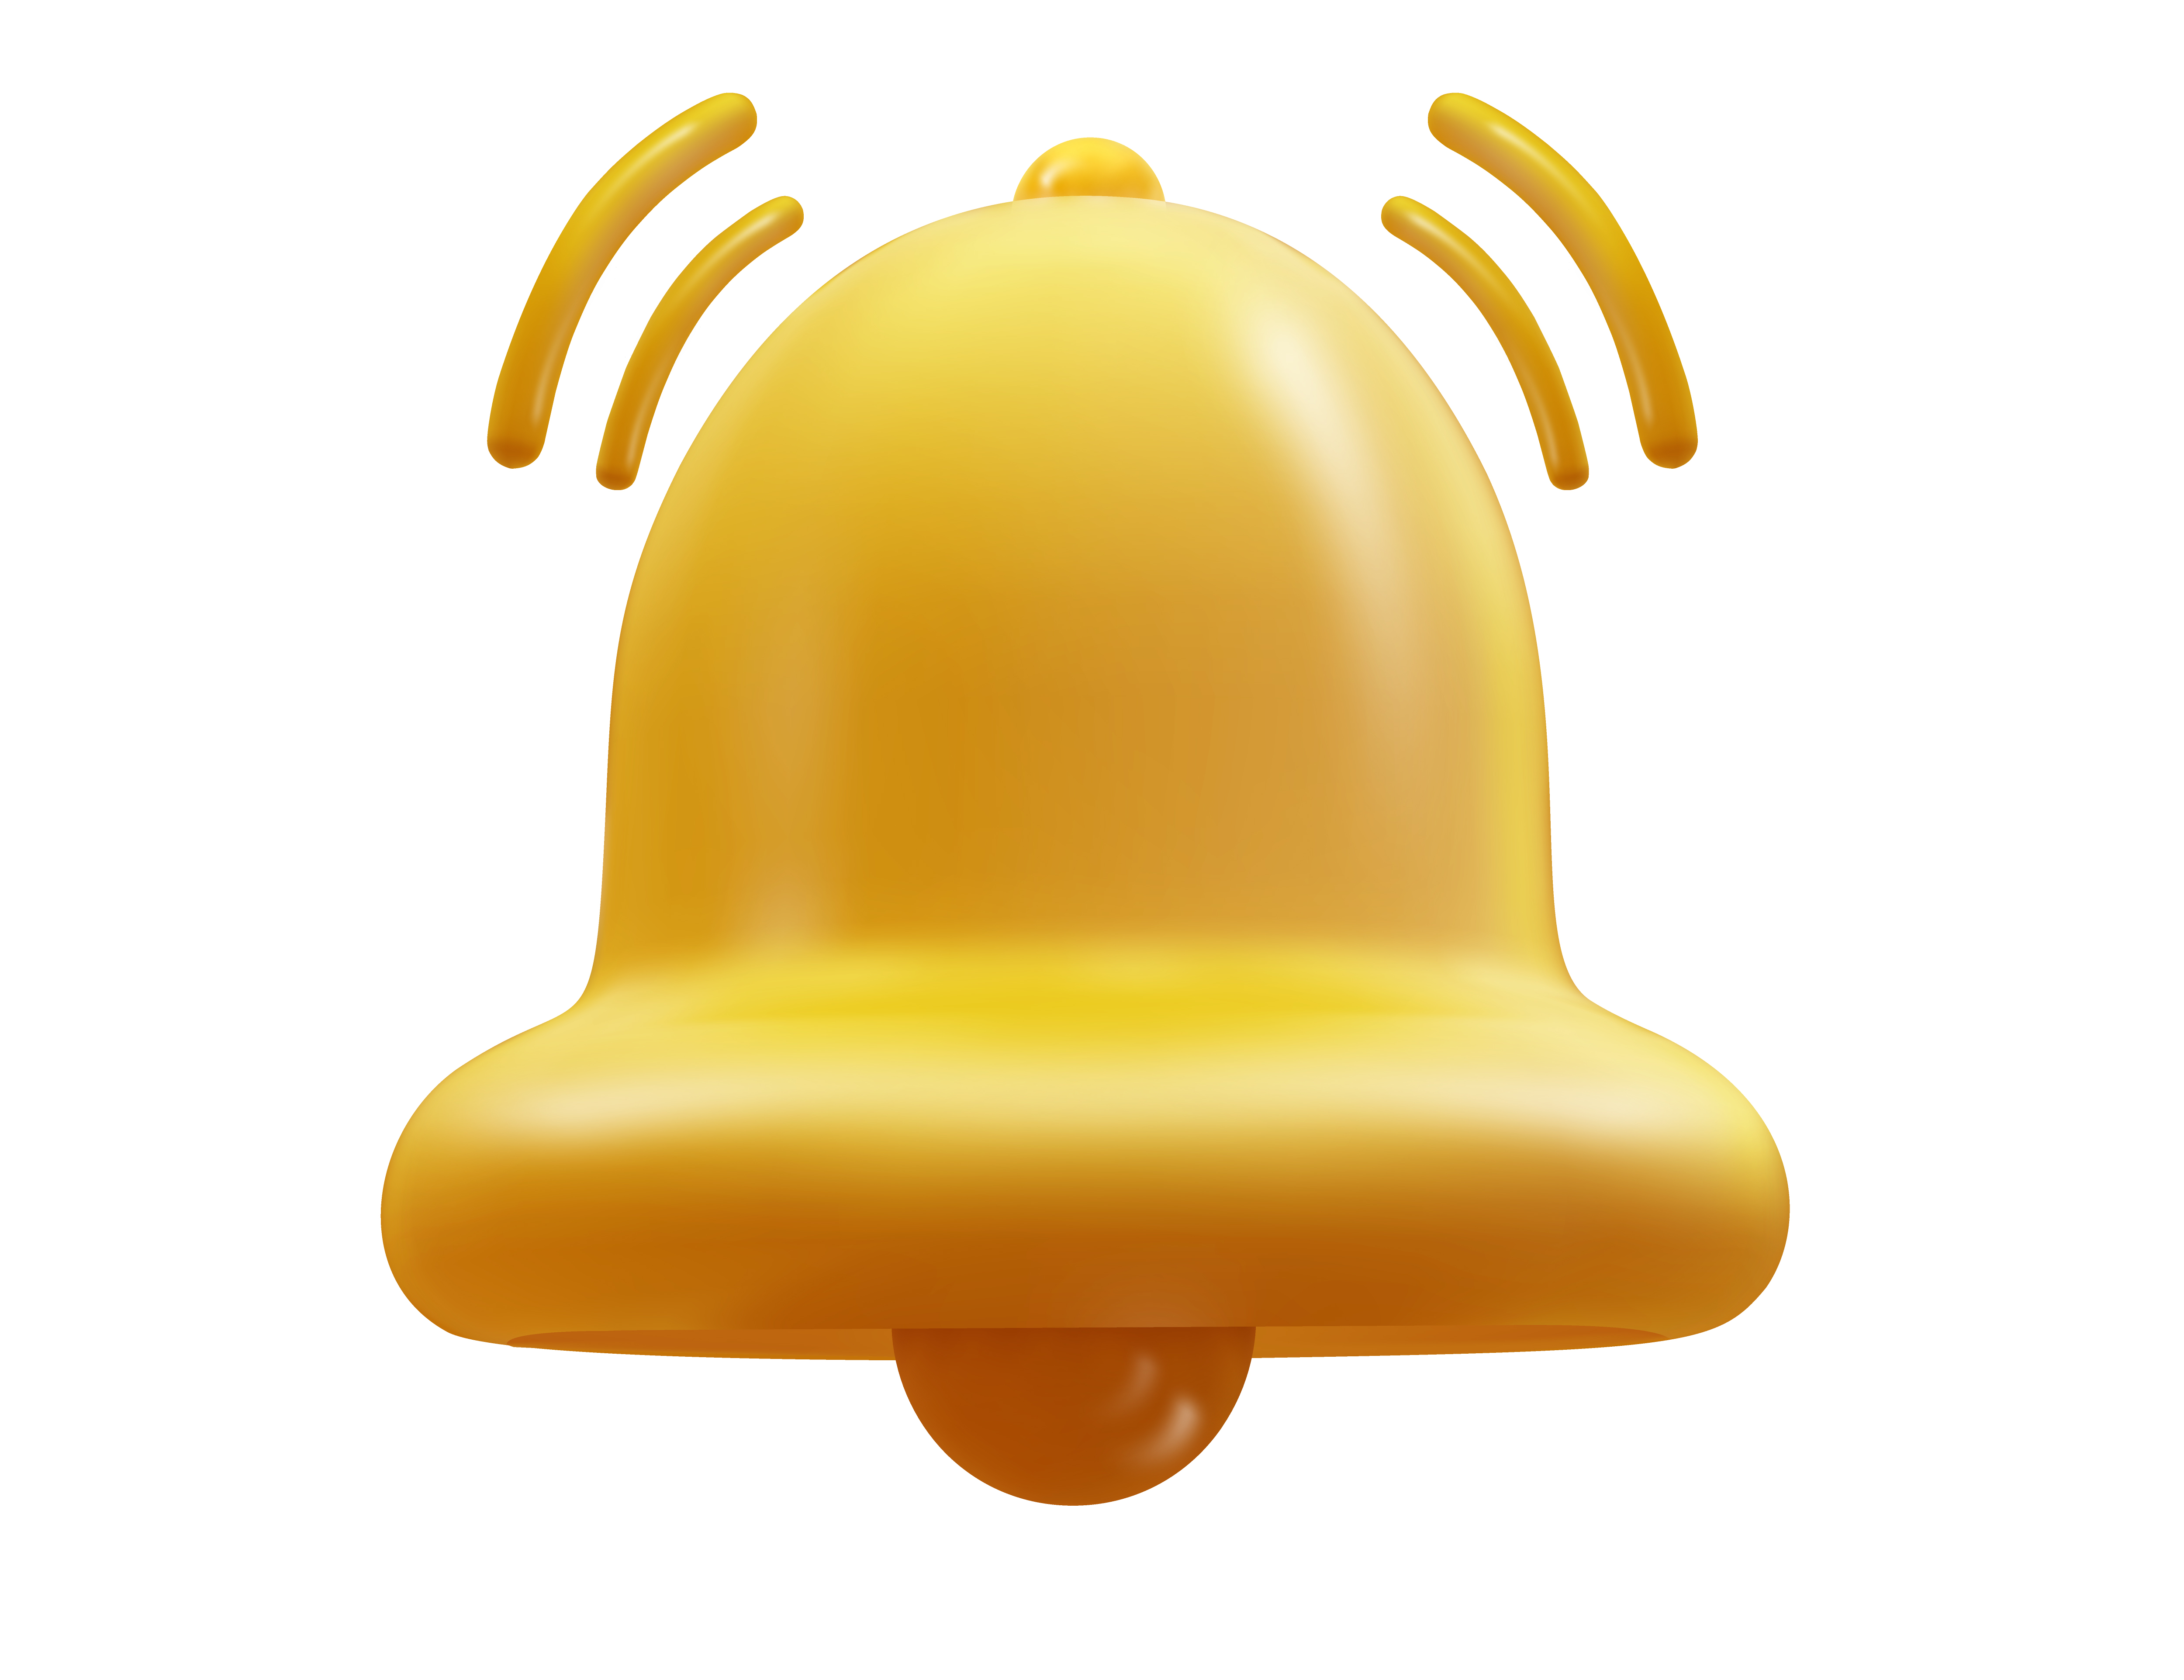
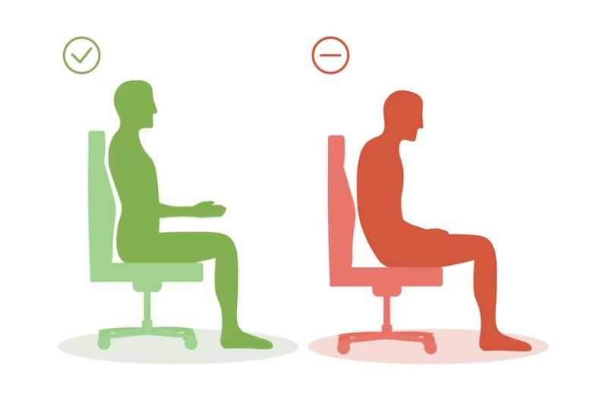
자세에 따른
알람 서비스
제공
팀 DEP

Slide 4
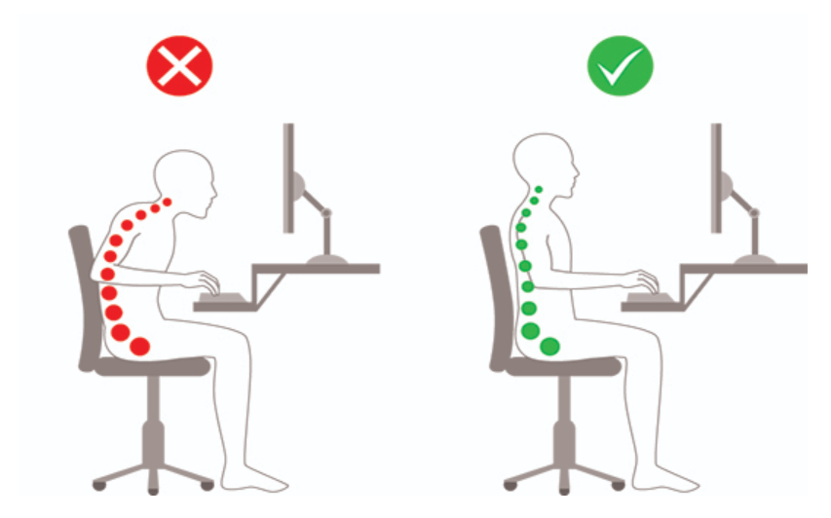
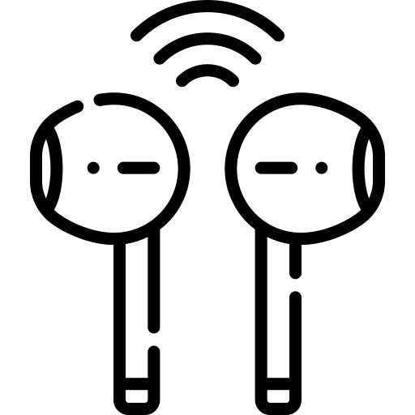
프로젝트 목표 및 개요
배경
목표
전자기기 사용량 증가
오랫동안 잘못된 자세 유지
사용자의 나쁜 자세 파악
교정할 수 있도록 알람 서비스 제공

Slide 5
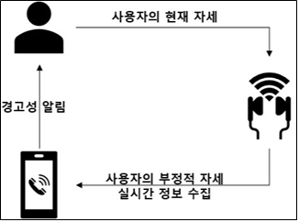
전체 시스템 구성
입찰방식
소재형식
랜딩페이지
토론하고자 하는 내용을
간략하게 설명해 주세요.
토론하고자 하는 내용을
간략하게 설명해 주세요.
토론하고자 하는 내용을
간략하게 설명해 주세요.

Slide 6




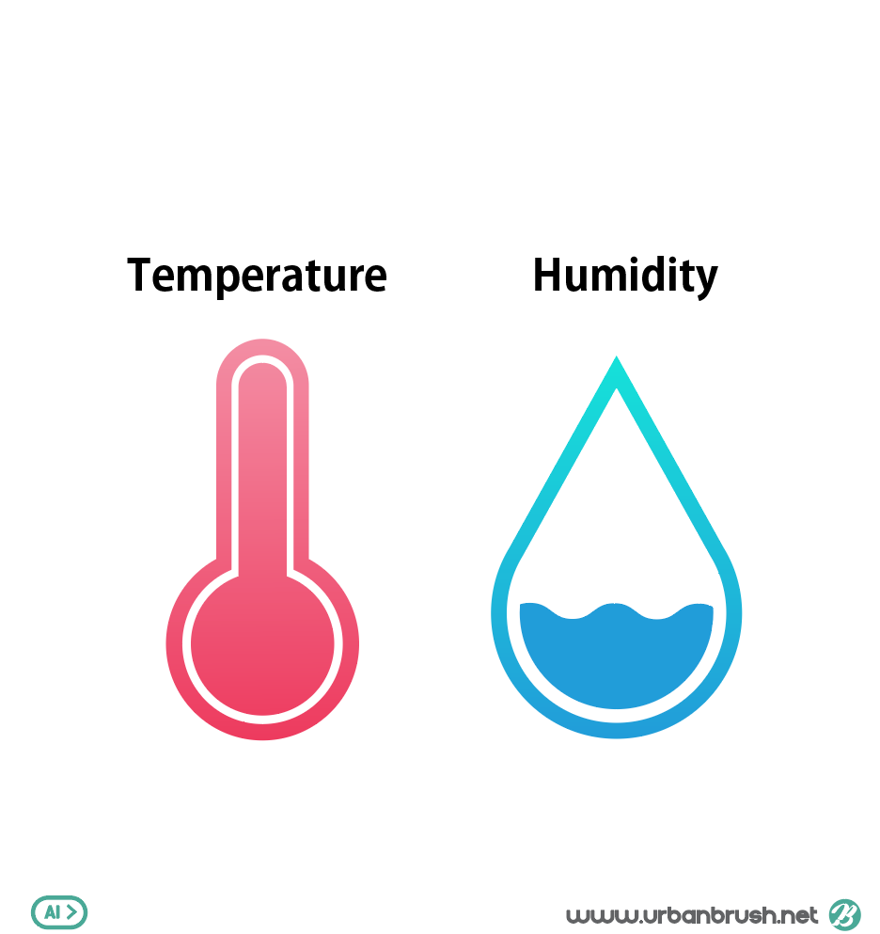
주요기능 및 설명
센서를 통한 실시간 목 움직임 트래킹
센서 수신 및 불량자세시 사용자에게 알림
터치센서로 인한 이어폰 제어
입찰방식
소재형식
랜딩페이지
토론하고자 하는 내용을
간략하게 설명해 주세요.
토론하고자 하는 내용을
간략하게 설명해 주세요.
토론하고자 하는 내용을
간략하게 설명해 주세요.
온습도로 사용자 착용유무 판단

Slide 7



팀원의 역할
현성진
곽두현
도현선
WT모듈을 통한 자세 데이터 파악
어플의 기본 레이아웃 제작
씨두이노를 통한 자세 데이터 파악
모듈 테스트 및 데이터 정리

Slide 8
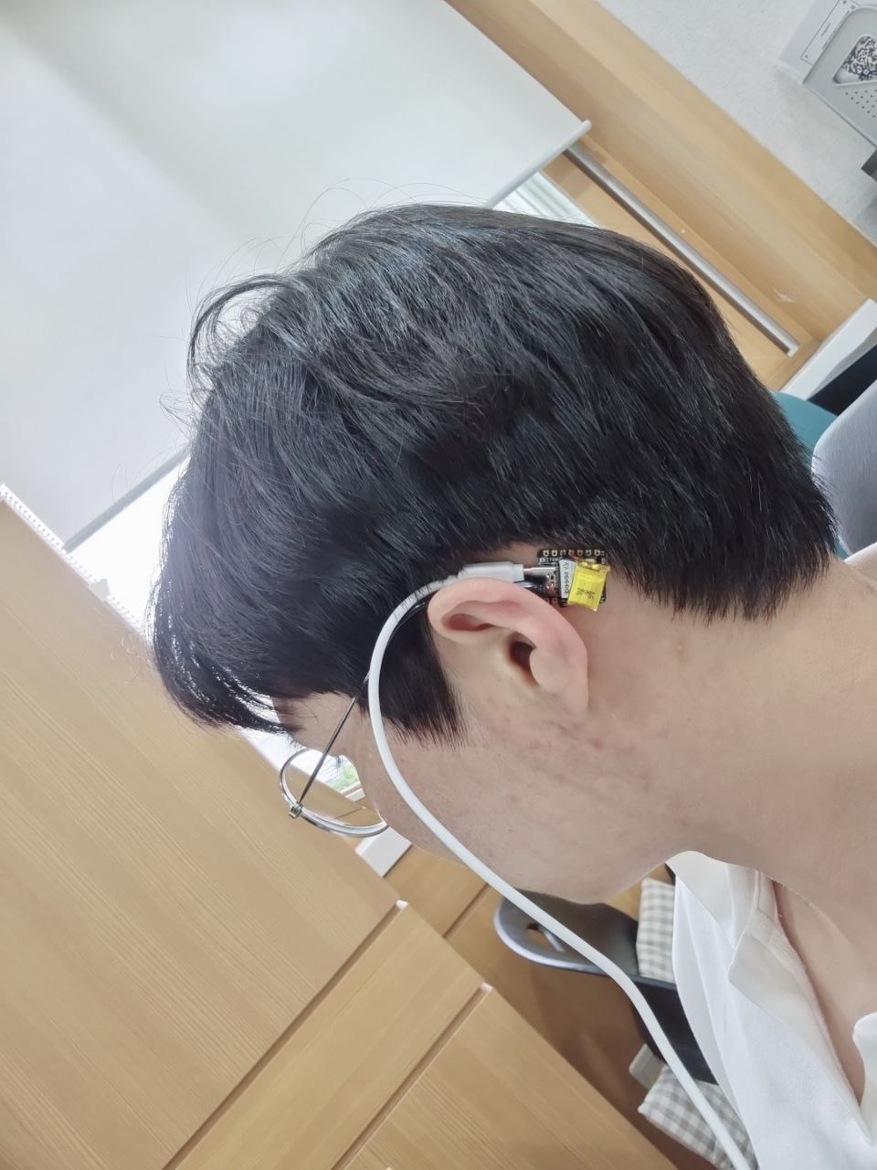
시스템 성능 테스트 결과
X: 127.75
Y: 80.73
Z: 154.42
실제 측정 값
C: 28%
F: 83.3℉
실제 착용

Slide 9
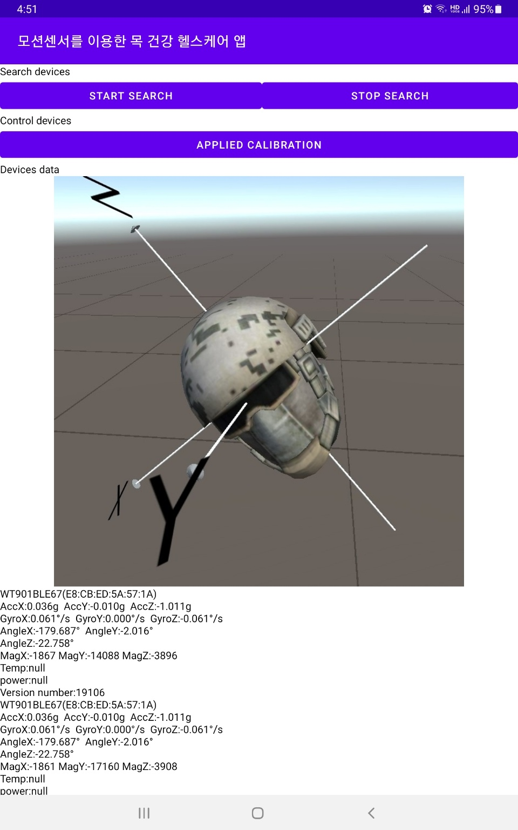
시스템 성능 테스트 결과
WT 모듈을 통한 자세 3D 이미지 출력

Slide 10
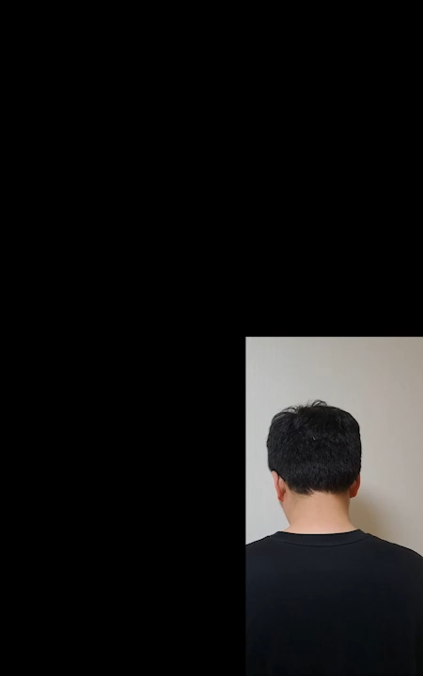
데 모

Slide 11
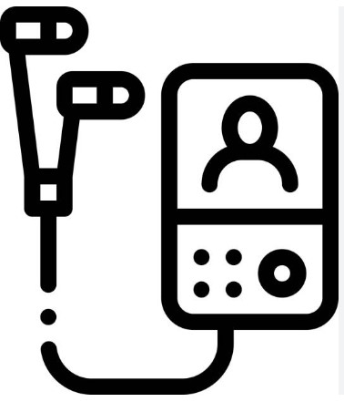



향후 계획
건강관리 안내 서비스
이어폰 알림 구현
무선 블루투스
자세 이외에도 유용한 건강정보 제공
제목에 대한 추가 설명을
입력해 주세요
무선 연결하여 자유로운 자세 가능

Slide 12
THANK YOU
Q&A

